Slide 1
Detección de Estenosis
Proyecto de Imágenes biomédicas
Diego Aarón Moreno Galván

Slide 2
Objetivo del proyecto
Entrenar un modelo.
Parches con estenosis y no estenosis.
Clasificar imágenes reales dadas de prueba.
Reducir falsos positivos

Slide 3
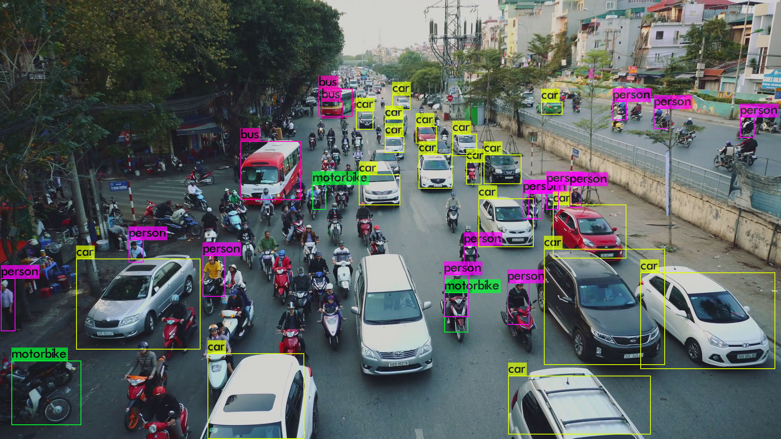


Entrenamiento
EfficientDet
Preentrenamiento y Roboflow
Es una arquitectura de una red neuronal.
Es usada para vision computacional y detección de objetos.
Alta eficiencia en detección.
Propuesta en Nov 2019, y última versión en Julio 2020.
Paper: EfficientDet: Scalable and Efficient Object Detection: https://arxiv.org/abs/1911.09070
Se descarga la EfficientDet pre-entrenada.
Con la Base de Datos COCO hasta 600 épocas en la última versión.
Se realiza transfer learning y pequeño entrenamiento con las nuevas imágenes.
Herramienta útil para manejar las imágenes.
Empaquetamiento fácil de imágenes estilo COCO para EfficientDet.
Aumentación.

Slide 4


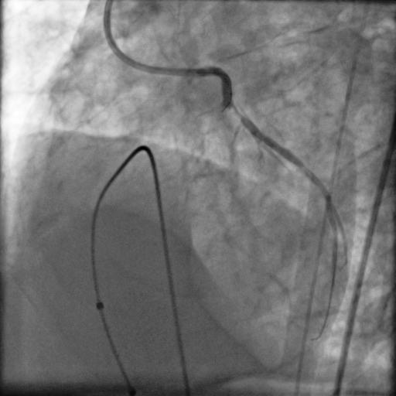

Pre-procesamiento de las imágenes de Rayos X
z

Slide 5
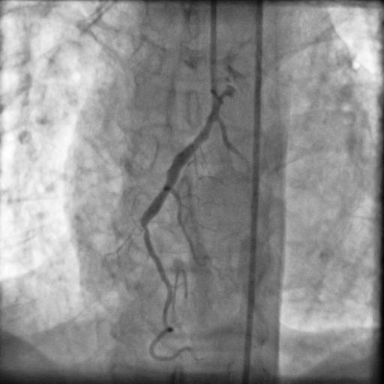
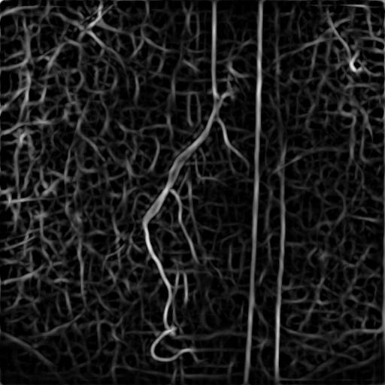
Segmentación con filtros Gaussianos

Slide 6
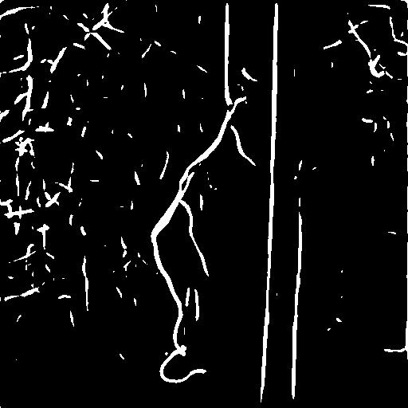
Umbralización con método de Ridler-C

Slide 7
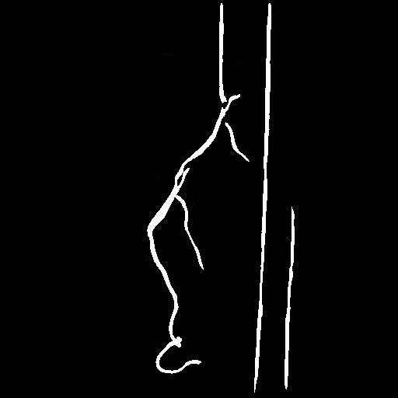
Eliminación de ruido por componenetes conexas grandes

Slide 8



Parches de entrenamiento

Slide 9
Entrenamiento con los parches de estenosis para simular objetos y detectarlos en la imagen segmentada limpia (evitar FP).

Slide 10
Detalles
Transferencia de conocimiento.
Se realiza una época de entrenamiento con las nuevas imágenes. Se asegura por expertos que es lo necesario.
Se aumentó la base de datos en Roboflow a 600 imágenes.
Rotación, flips, ruido.
Tiempo:
0.1 s.

Slide 11
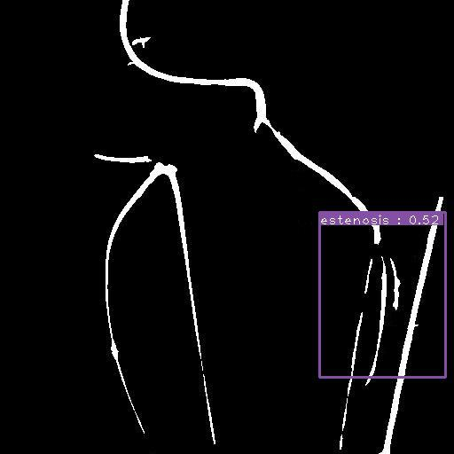
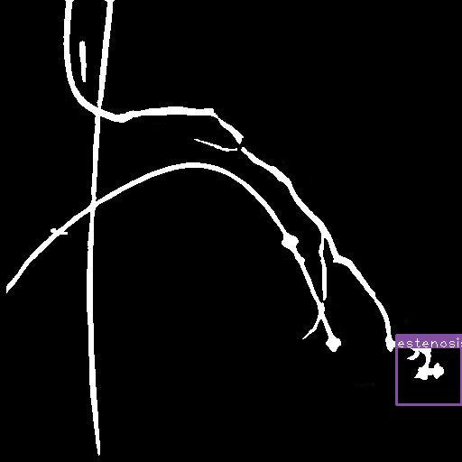
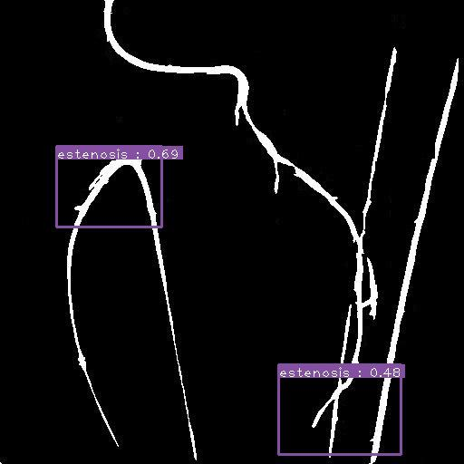
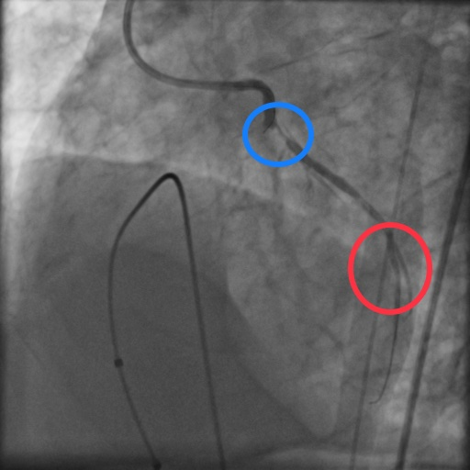
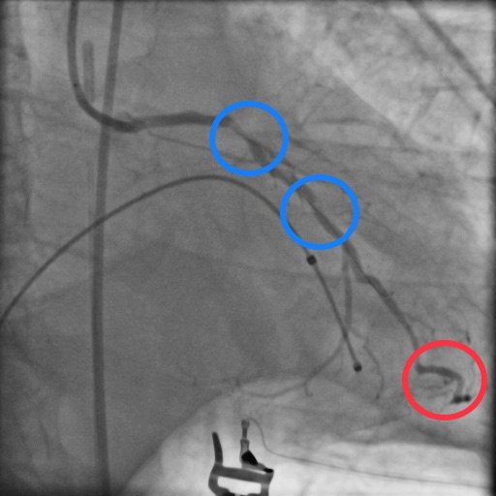
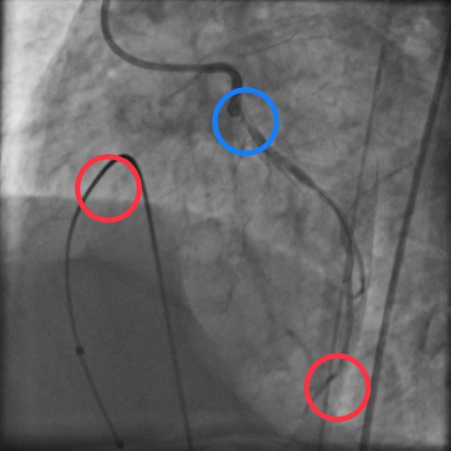
Primeros test

Slide 12
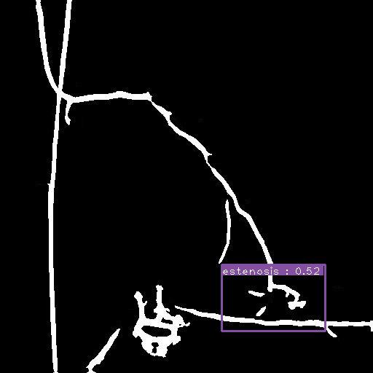
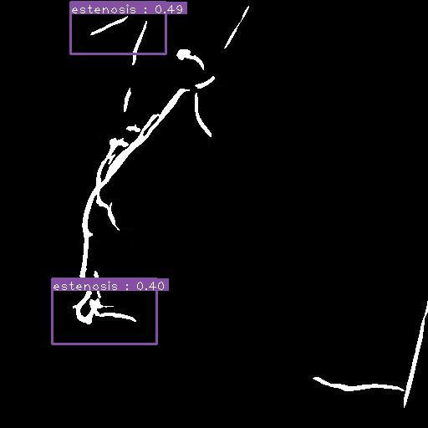
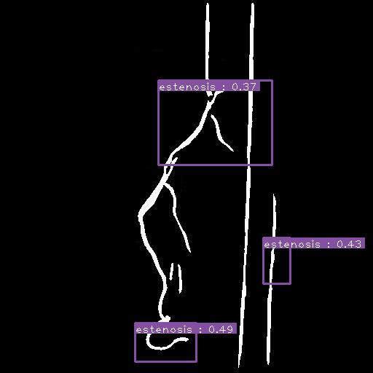
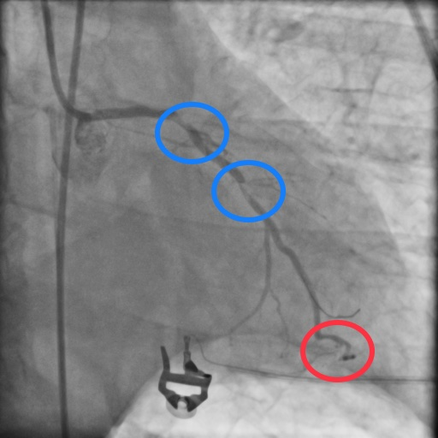
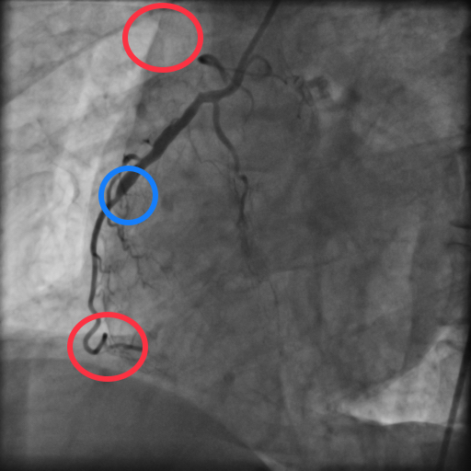
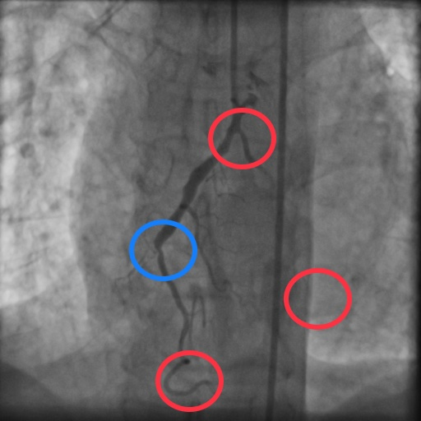
Primeros test

Slide 13
División de imágen original en parches
Nueva estrategia

Slide 14
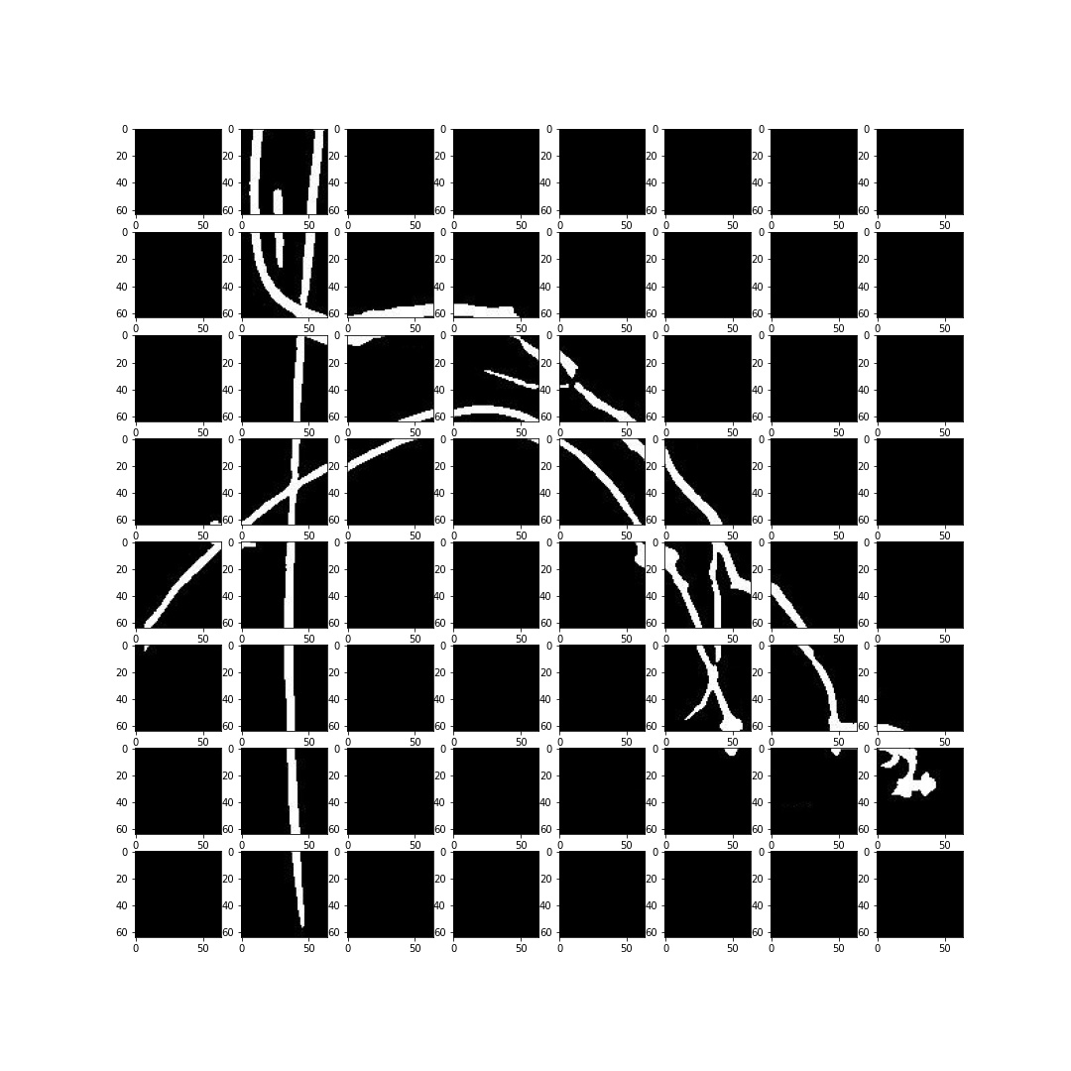
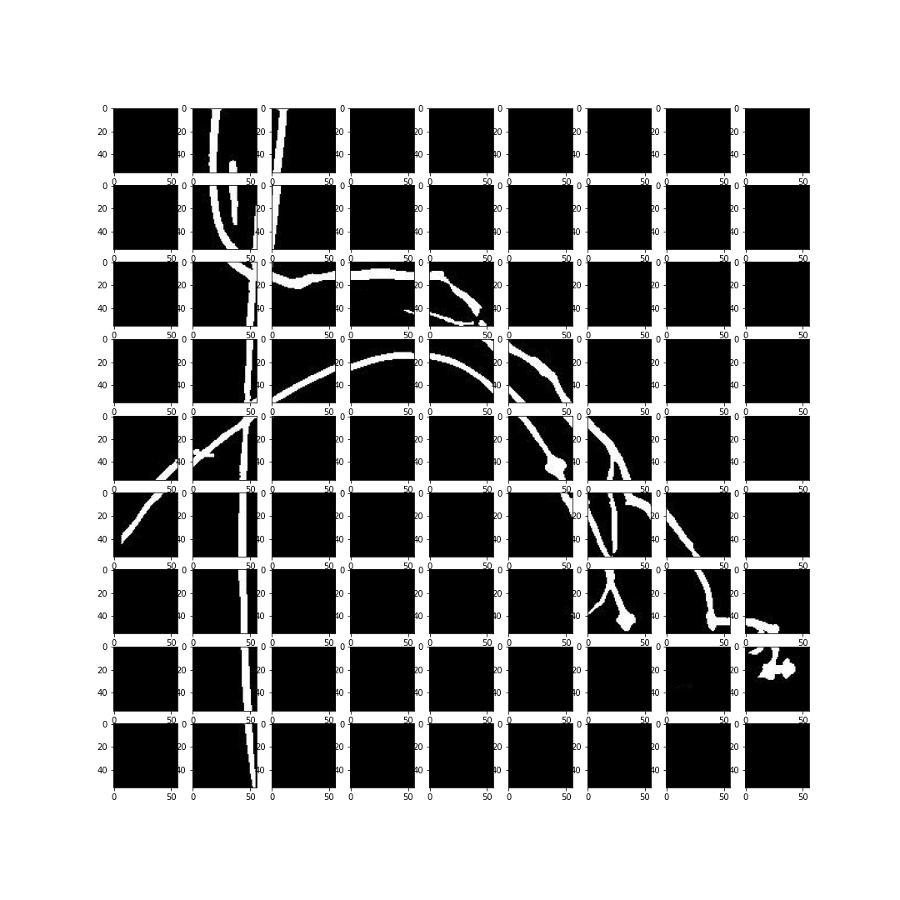
Problema parches 8X8 y 9X9

Slide 15
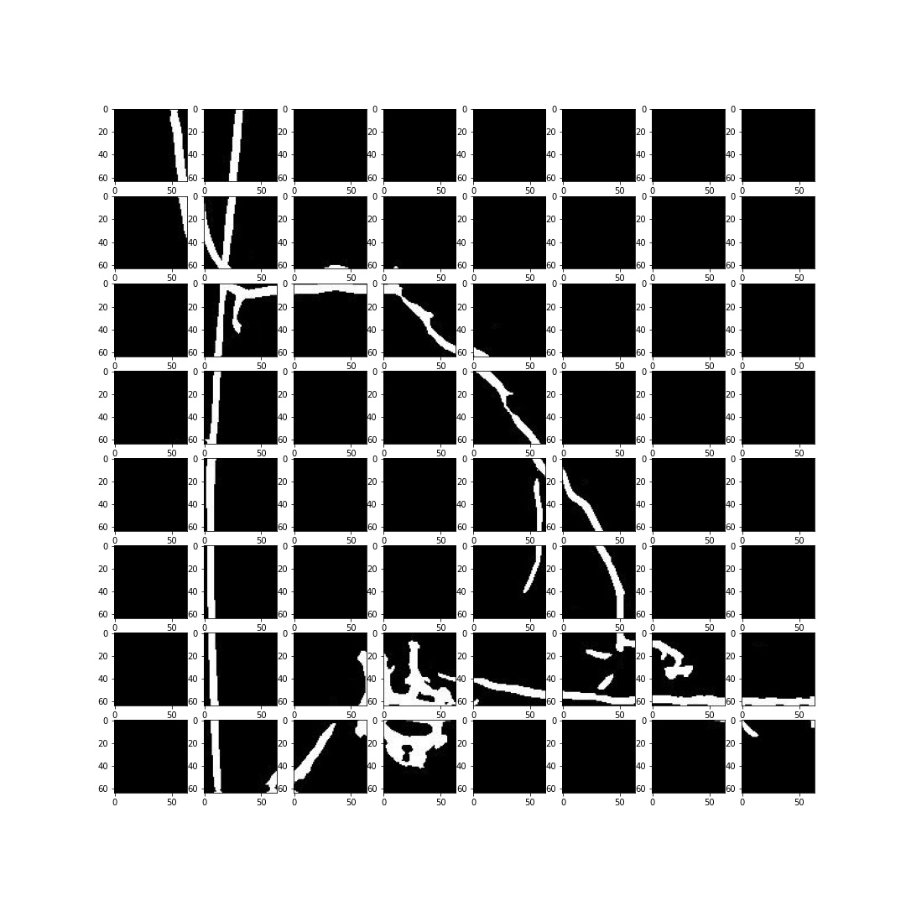

Problema parches 8X8 y 9X9

Slide 16
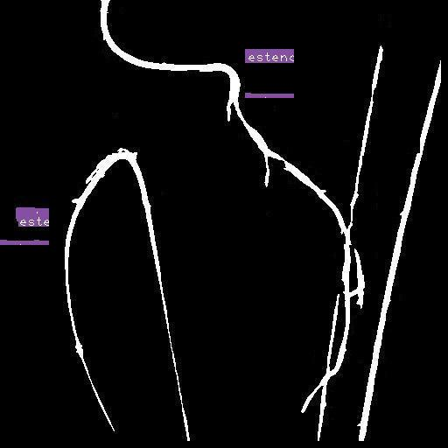
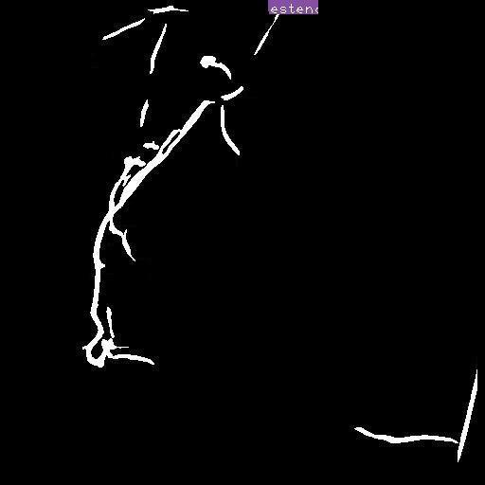
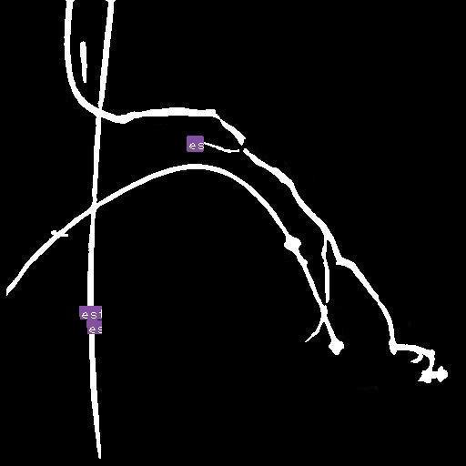
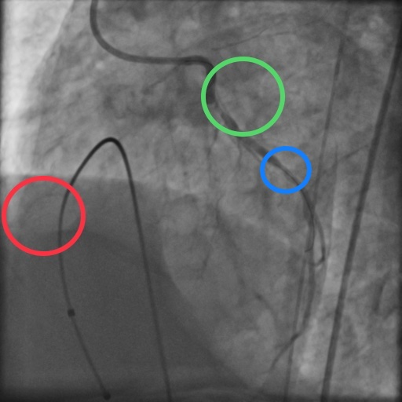
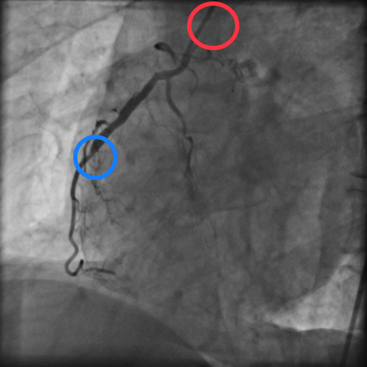
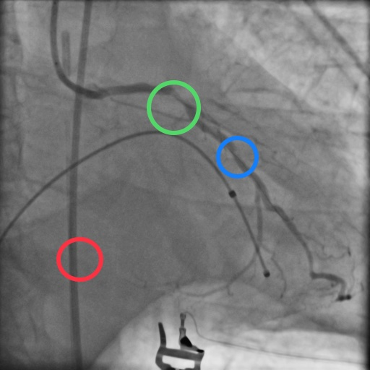
Resultados parches 8X8

Slide 17
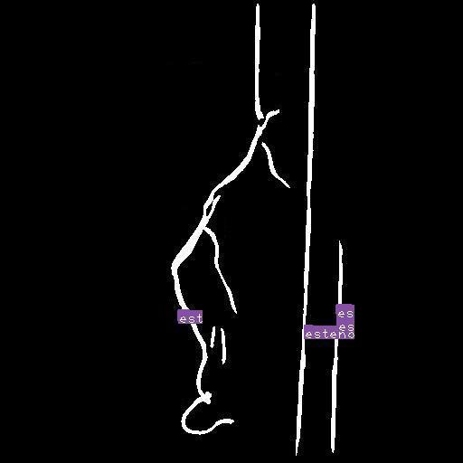
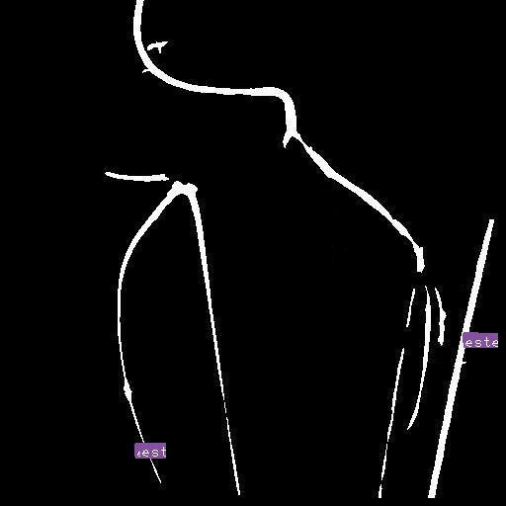
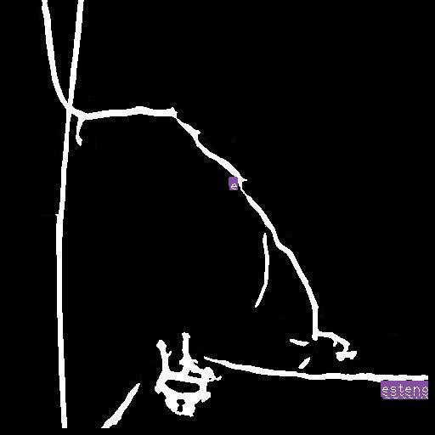
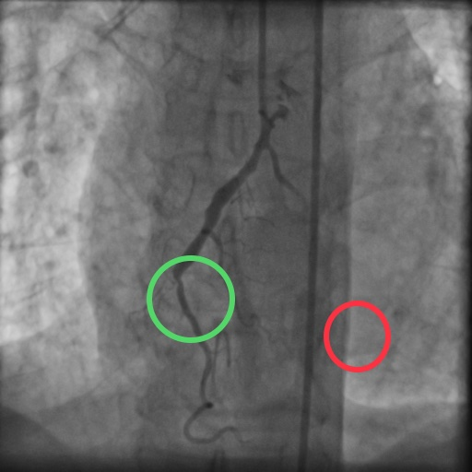
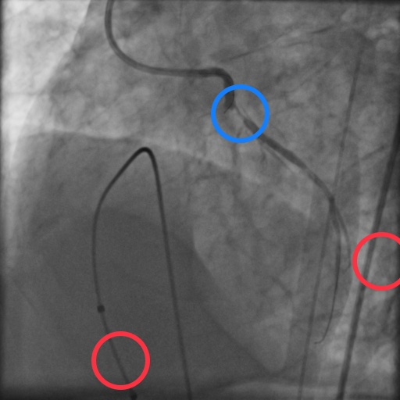
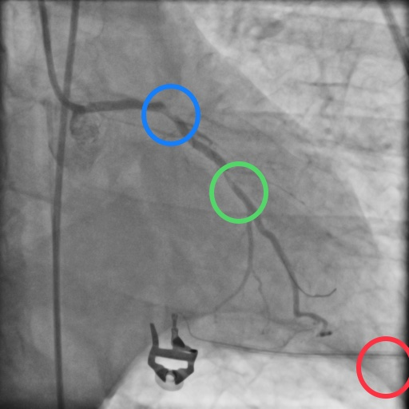
Resultados parches 8X8

Slide 18
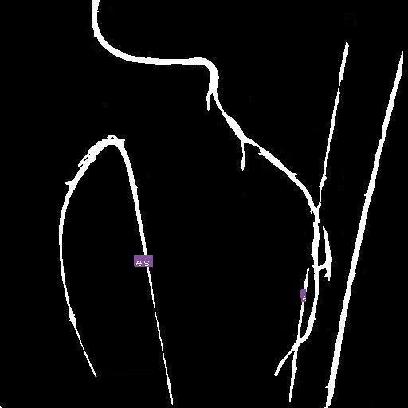
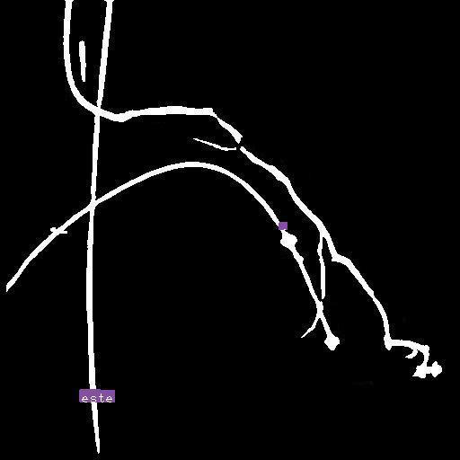
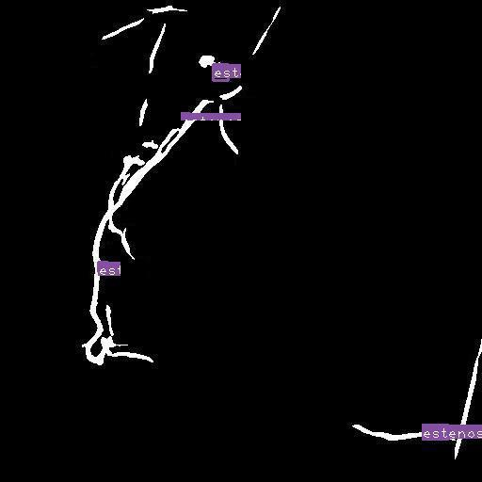
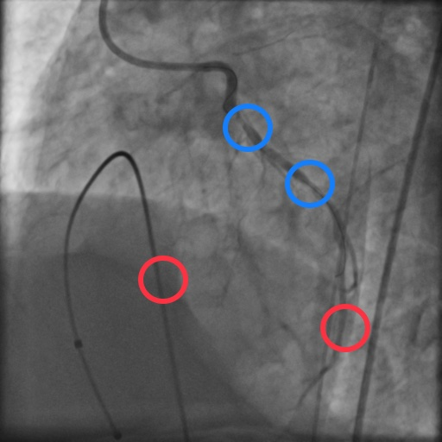
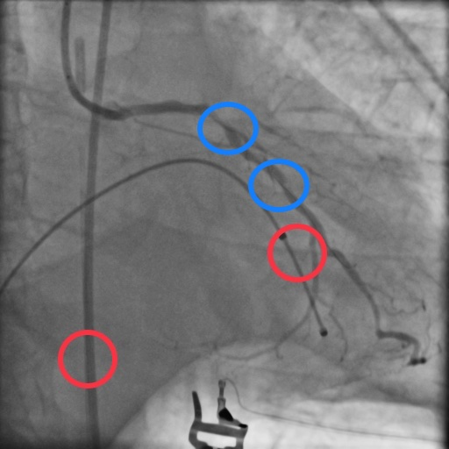
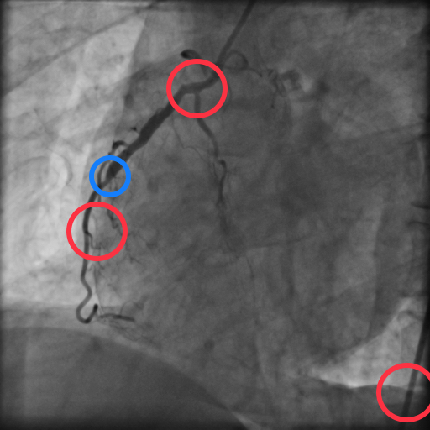
Resultados parches 9X9

Slide 19

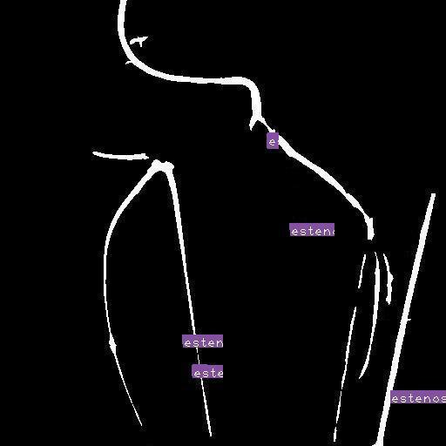
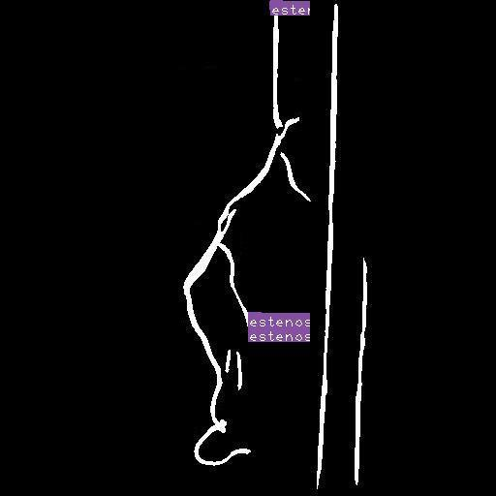
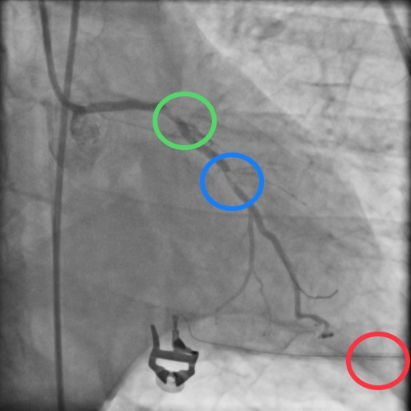
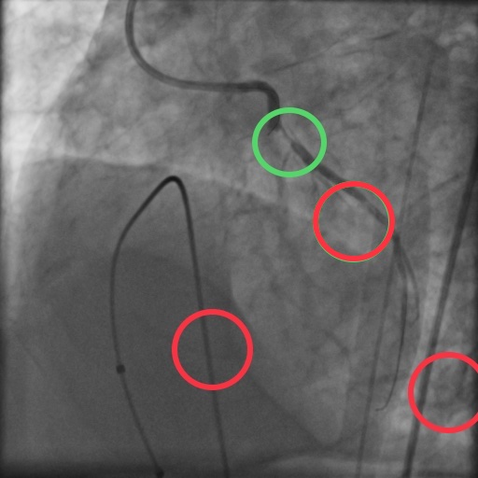
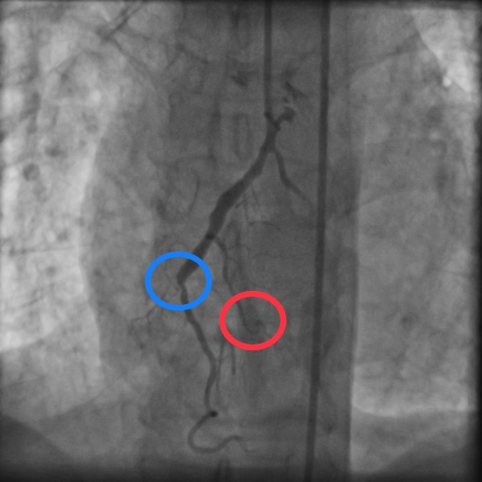
Resultados parches 9X9

Slide 20
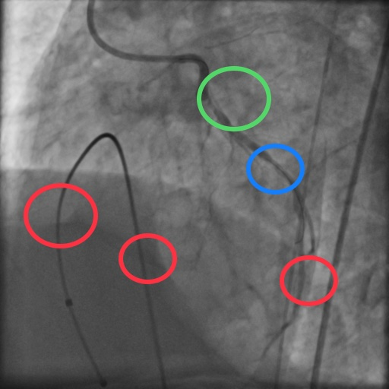
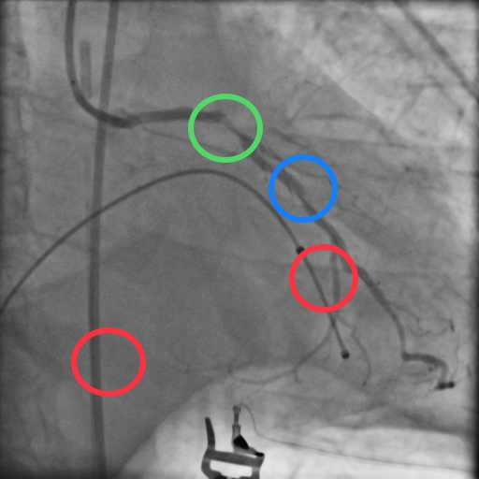
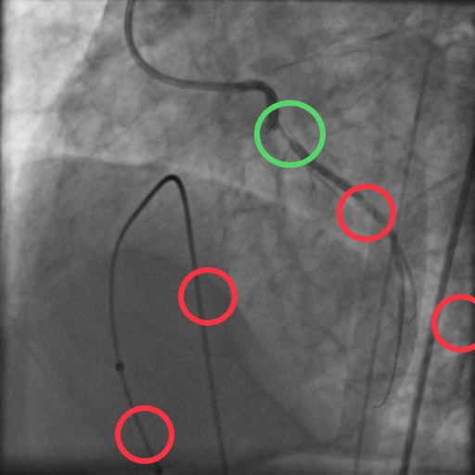
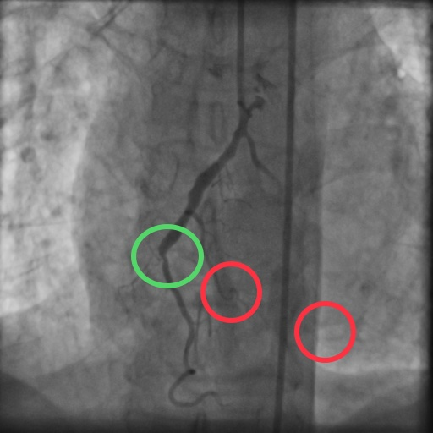
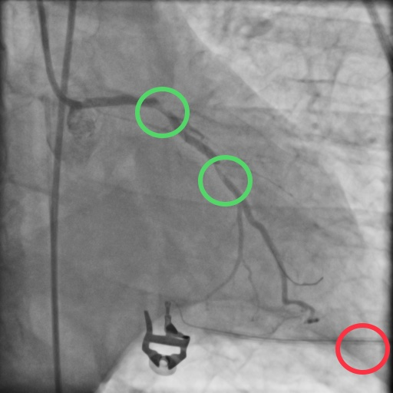
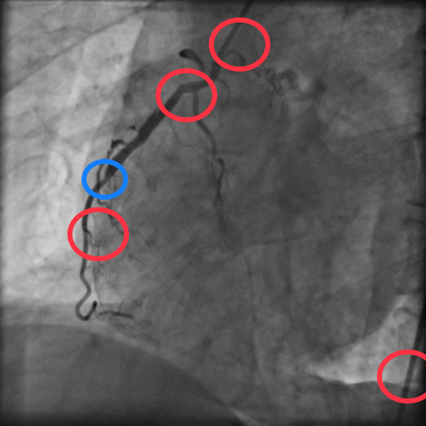
Resultados en conjunto

Slide 21
Resultados cuantitativos
En parches 8x8 (64 parches):
Accuracy: 374/384 = 0.97
Falsos positivos: 7, (1.16 en promedio).
En parches 9x9 (81 parches):
Accuracy: 467/486 = 0.96
Falsos positivos: 12, (2 en promedio).
En Imágenes finales:
Detección (TP): 6/9 = 0.67
No Detección (FN): 3/9 = 0.33
Falsos positivos: 16, (2.6 en promedio).
Tiempo:
0.06 s por predicción (4 s. en 8x8, y 5 s. en 9x9).

Slide 22
Otras pruebas
La imagen original con parches originales.
Se podriá intentar con más imagenes metiendo la imagen original señalando el objeto estenosis.

Slide 23
Gracias.

